Slide 2
ACETIC ACID

Slide 4
MỤC TIÊU

Slide 6
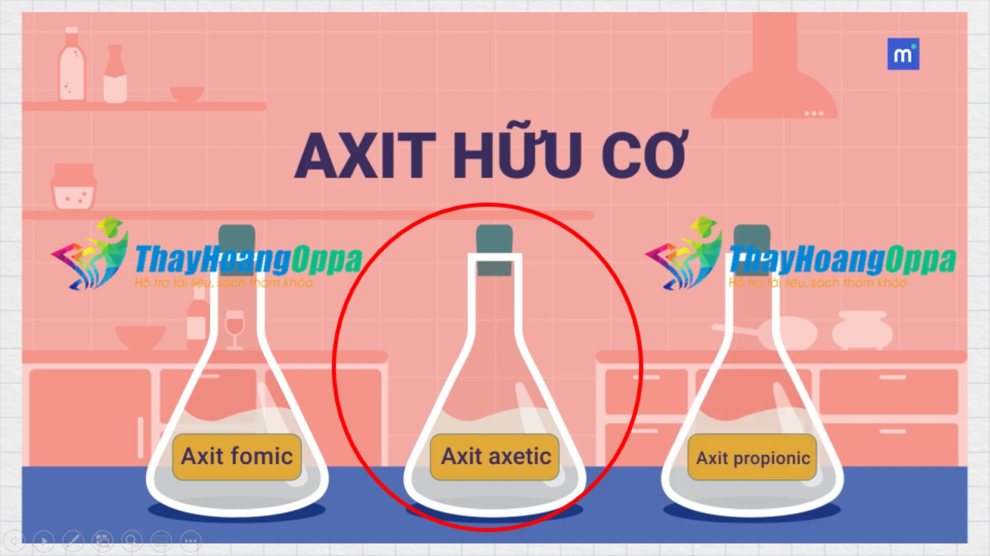

Slide 8
NỘI DUNG BÀI HỌC

Slide 10
1

Slide 11
Mô tả đặc điểm cấu tạo của acetic acid

Slide 16
Ghi nhớ

Slide 17
NHÀ HÓA HỌC THÔNG THÁI

Slide 18
TÔI TỎA SÁNG

Slide 20
2

Slide 21
Ai nhanh hơn!

Slide 23
Ghi nhớ

Slide 25
3

Slide 26
Thí nghiệm 1: Phản ứng với quỳ tím

Slide 30
LUYỆN TẬP

Slide 32
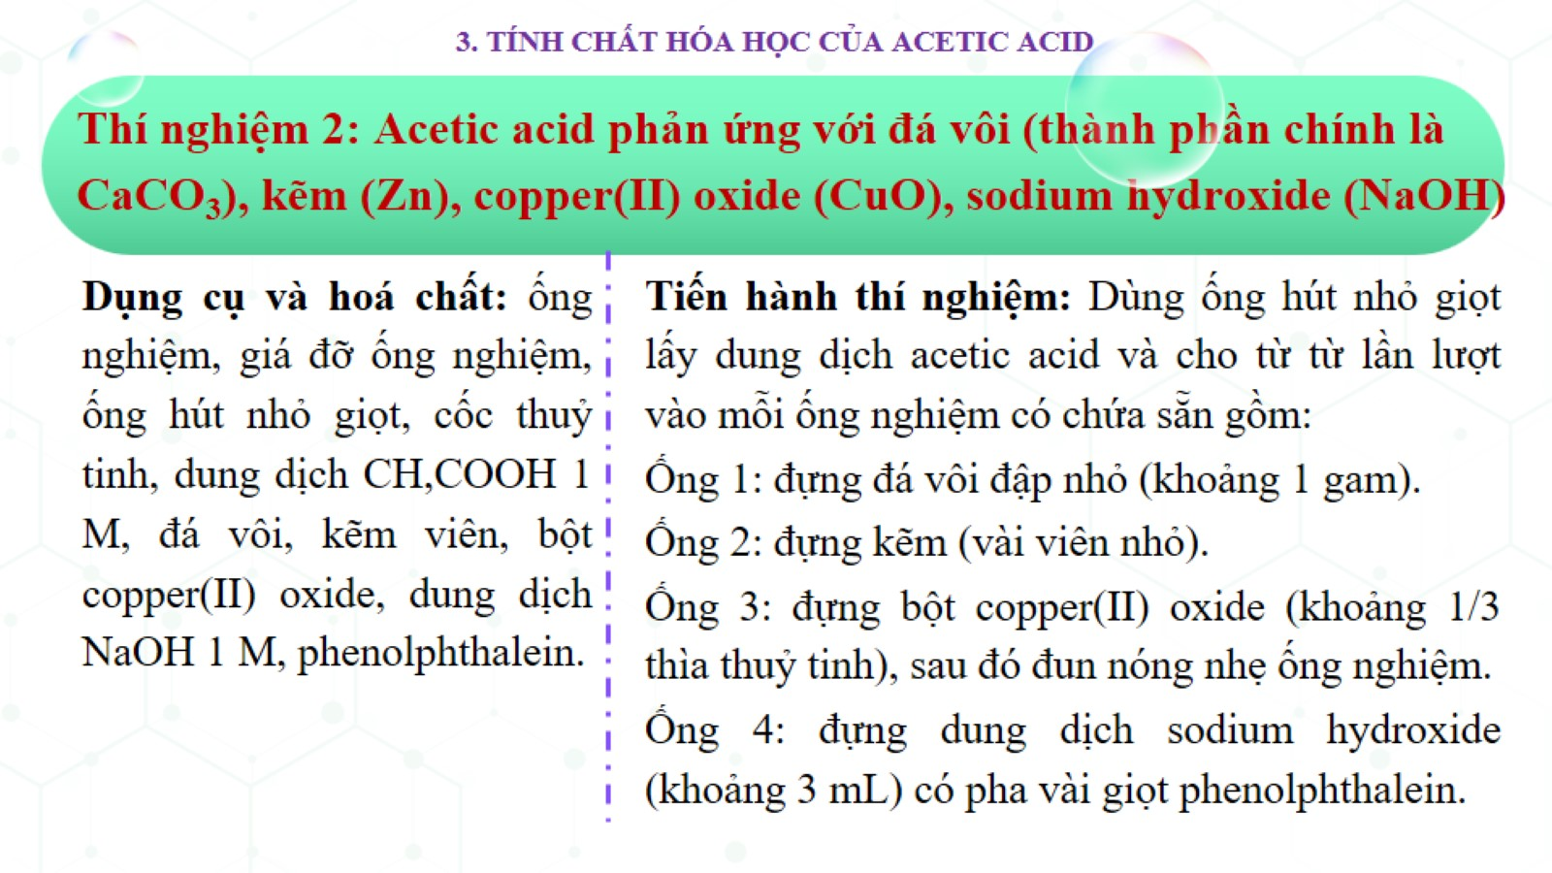
Thí nghiệm 2: Acetic acid phản ứng với đá vôi (thành phần chính là CaCO₃), kẽm (Zn), copper(II) oxide (CuO), sodium hydroxide (NaOH)

Slide 39
LUYỆN TẬP

Slide 42
Thí nghiệm 3: Acetic acid phản ứng với ethylic alcohol

Slide 46
Acetic acid tác dụng với ethylic alcohol

Slide 48
Ghi nhớ

Slide 49
4

Slide 50
Phản ứng điếu chế acetic acid

Slide 52
Ứng dụng acetic acid

Slide 61
Ghi nhớ

Slide 62
VẬN DỤNG

